Slide 1


Basic Notebook
con Python
De las celdas de código al análisis de datos con Pandas
Notes:
Presentación inicial. Explica que el objetivo no es memorizar toda la sintaxis, sino entender el flujo de trabajo de un notebook y practicar conceptos fundamentales. Duración sugerida: 1 minuto.

Slide 2
Objetivos de aprendizaje
• Reconocer qué es Python y para qué se utiliza.
• Distinguir Jupyter Notebook de Google Colab.
• Ejecutar celdas de código y documentar ideas con Markdown.
• Usar variables, tipos de datos, operadores, condicionales y ciclos.
• Crear funciones y analizar una tabla sencilla con Pandas.
BASIC NOTEBOOK CON PYTHON • MATERIAL DIDÁCTICO
2
Notes:
Tiempo: 2 minutos. Presenta los objetivos como resultados observables. Aclara que se parte de conocimientos básicos de programación, por lo que el foco será aplicar conceptos en un notebook.

Slide 3
Python: el lenguaje
• Su sintaxis legible facilita aprender, automatizar tareas y analizar datos.
• Se usa en desarrollo web, scripting, ciencia de datos, IA y pruebas.
• Un notebook permite combinar código, texto, resultados y visualizaciones.
RECURSOS
• Google Colab: https://colab.research.google.com/
• Instalar Anaconda https://anaconda.org/
• Documentación de Python: https://docs.python.org/3/tutorial/
• Documentación de Pandas: https://pandas.pydata.org/docs/
• Jupyter: https://jupyter.org/
• Paso recomendado: cargar un CSV real y practicar limpieza y visualización.
• Pagina para practicar entrevistas https://leetcode.com/
3
Notes:
Tiempo: 2 minutos. Conecta Python con lenguajes que el grupo ya conozca. Python no es lo mismo que Colab: Python es el lenguaje; Colab es un entorno donde podemos ejecutarlo.

Slide 4


Entorno de Desarrollo Anaconda y GoogleColab
• Anaconda es una distribución diseñada para ciencia de datos, análisis de información y aprendizaje automático.
• Google Colab: servicio alojado en la nube basado en notebooks de Jupyter.
• Jupyter Notebook: aplicación y formato interactivo para trabajar por celdas; puede ejecutarse localmente.
• Colab facilita empezar sin instalar Python y permite guardar en Google Drive.
• En ambos se combinan código, texto Markdown, resultados y gráficos.
4
Notes:
Tiempo: 3 minutos. Evita presentarlos como dos lenguajes o como herramientas completamente distintas. Jupyter es un ecosistema/proyecto; Colab es un servicio hospedado que usa el formato de notebook. Para esta sesión usaremos Colab.

Slide 5
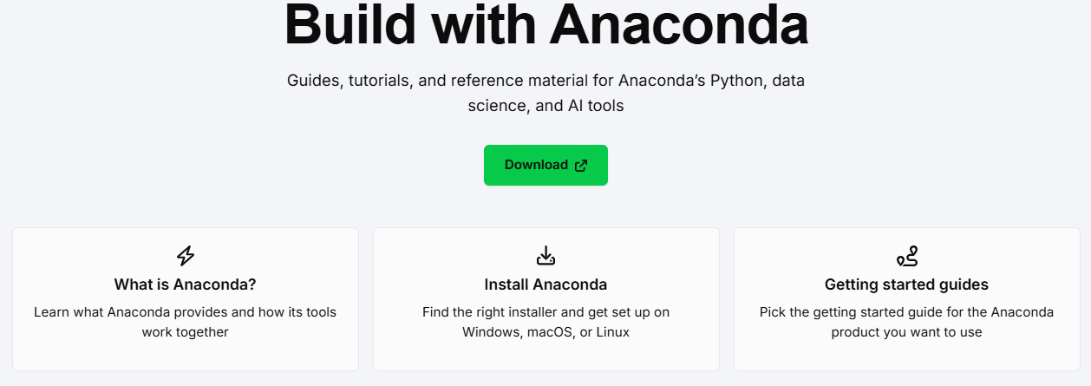
1. Descarga Anaconda
PASO 1 · ABRIR LA PÁGINA OFICIAL
1. Abre tu navegador.
2. Visita https://www.anaconda.com/docs/main
3. Busca Install Anaconda.
4. Selecciona el instalador de Windows que corresponda a tu equipo.
5
Notes:
Tiempo sugerido: 1–2 minutos. Descarga desde el sitio oficial. Anaconda Distribution incluye Python, Conda y herramientas como Jupyter Notebook. Requiere varios GB de espacio.

Slide 6
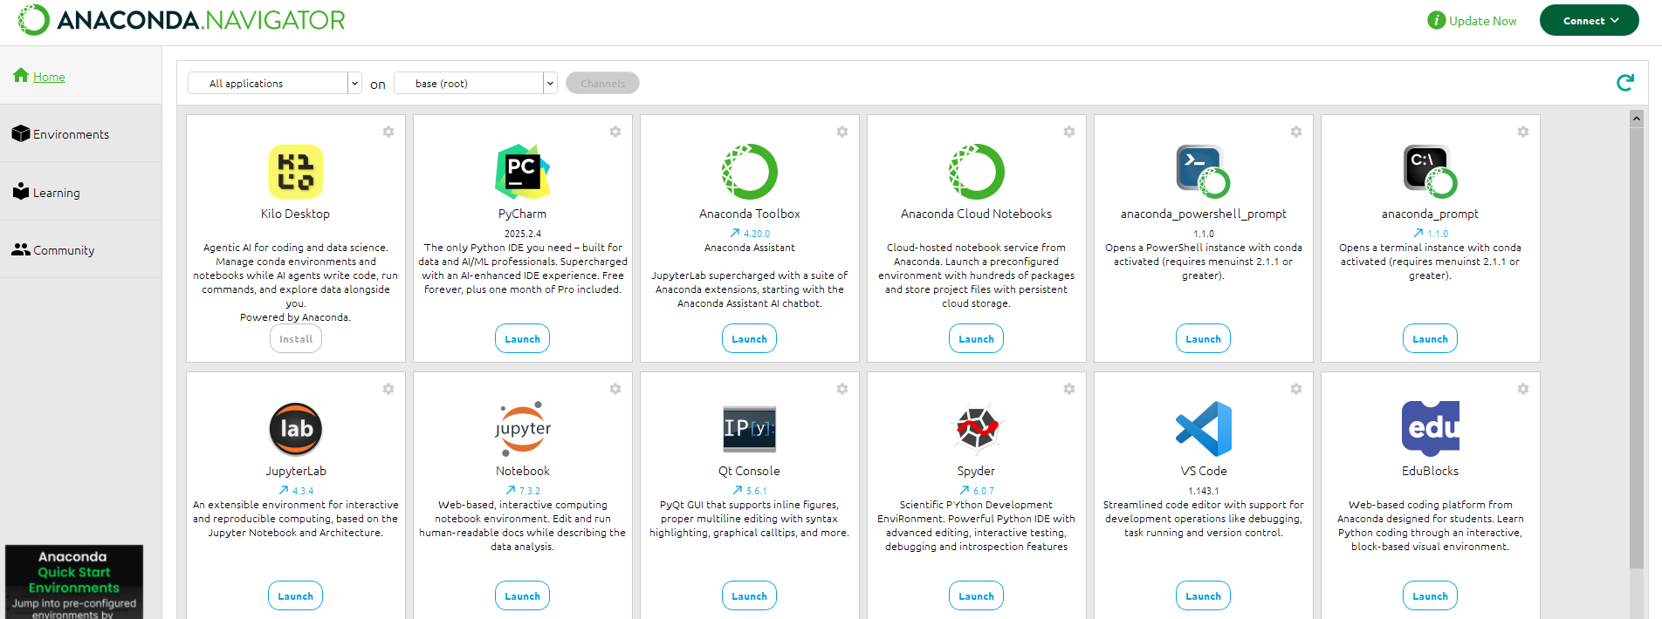
PASO 1 · ABRIR LA PÁGINA OFICIAL
6
Notes:
Tiempo sugerido: 1–2 minutos. Descarga desde el sitio oficial. Anaconda Distribution incluye Python, Conda y herramientas como Jupyter Notebook. Requiere varios GB de espacio.

Slide 7
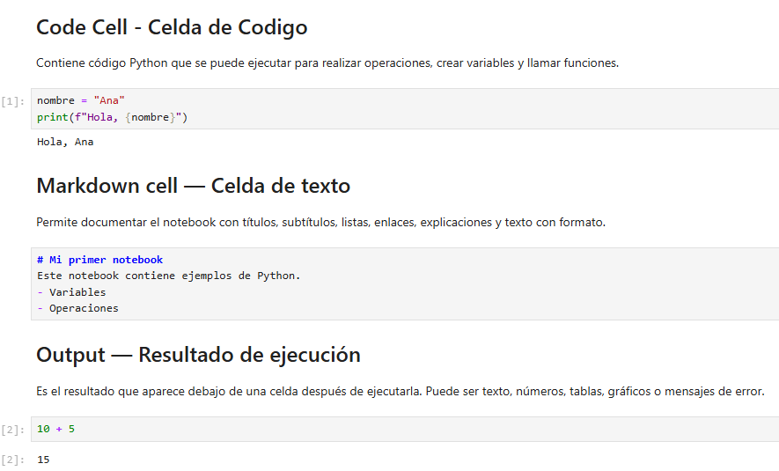
Anatomía de un notebook
7
Notes:
Tiempo: 3 minutos. Demuestra Shift+Enter. Explica que la última expresión de una celda puede mostrarse como salida aunque no tenga print(). Señala que reiniciar el runtime borra variables de memoria.

Slide 8
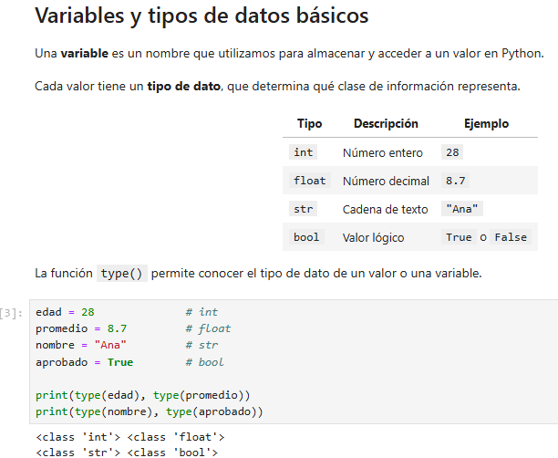
Variables y Tipos de datos básicos
8
Notes:
Tiempo: 3 minutos. Señala que True/False distinguen mayúsculas. Comenta que input() devuelve texto y que a veces hay que convertir con int() o float().

Slide 9
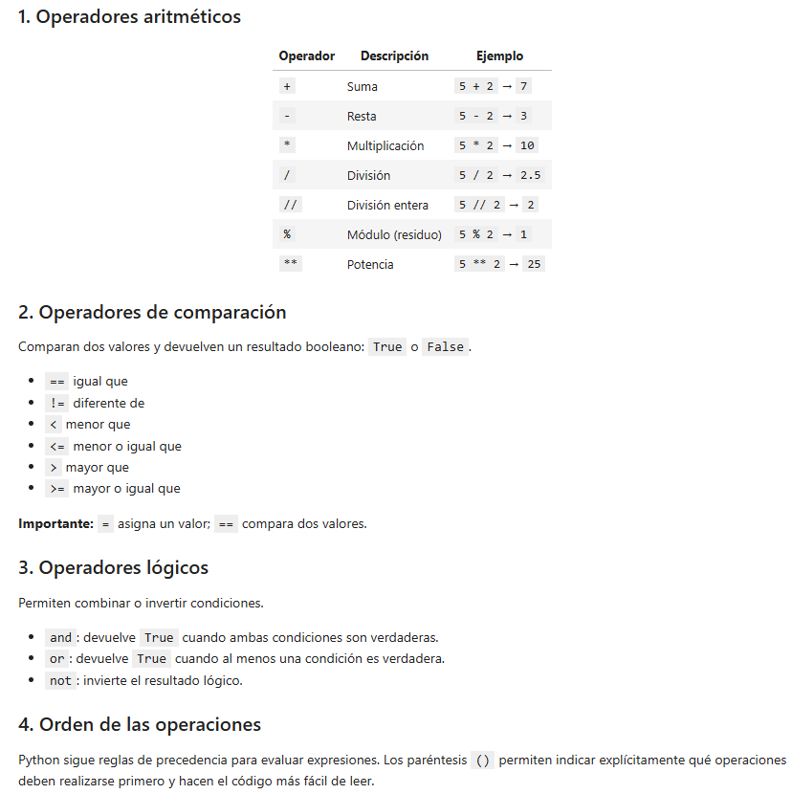
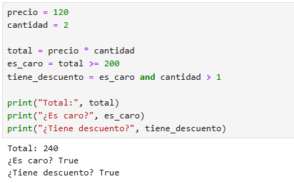
Operadores y expresiones
9
Notes:
Tiempo: 3 minutos. Pide predecir el resultado antes de ejecutar. Explica que / produce división decimal, // división entera y % residuo.

Slide 10
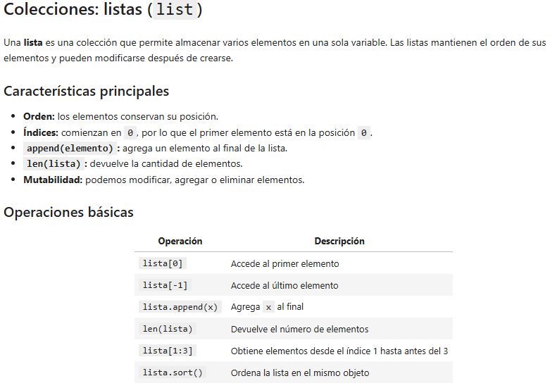
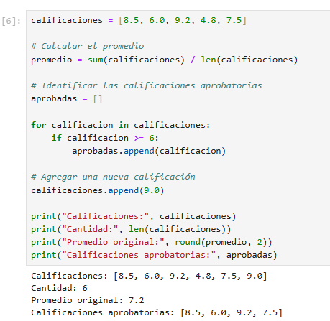
Colecciones: listas
10
Notes:
Tiempo: 2 minutos. Conecta las listas con el análisis posterior. Advierte que acceder a un índice inexistente produce IndexError.

Slide 11
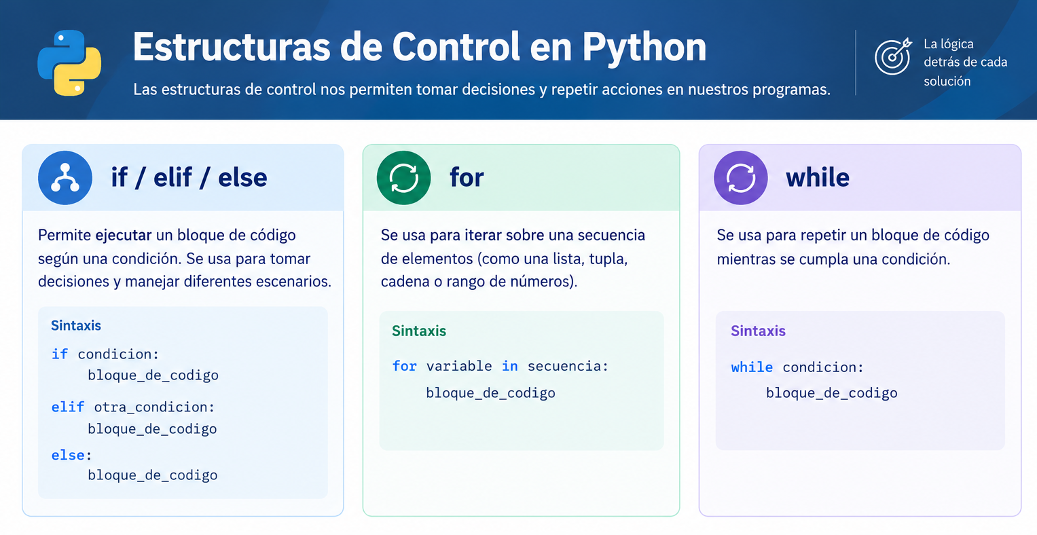
BASIC NOTEBOOK CON PYTHON • MATERIAL DIDÁCTICO
11
Notes:
Tiempo: 2 minutos. Conecta las listas con el análisis posterior. Advierte que acceder a un índice inexistente produce IndexError.

Slide 12
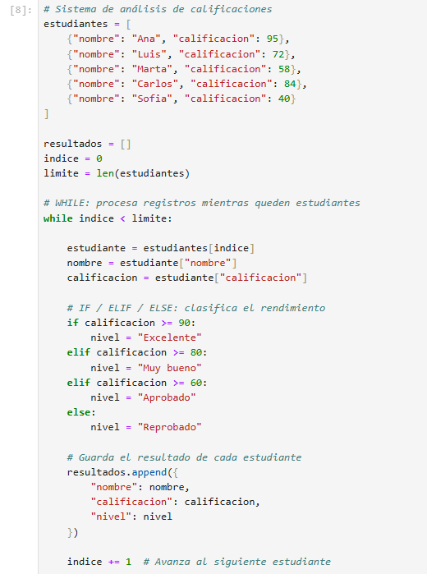
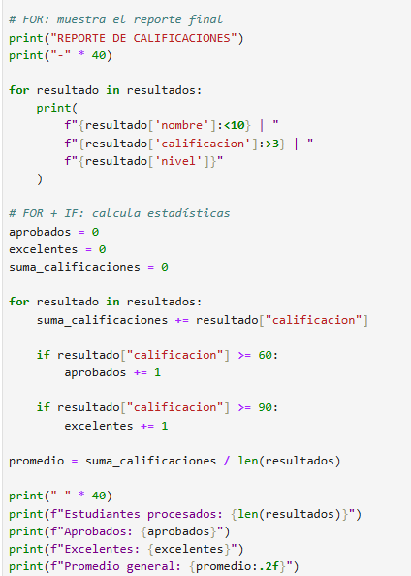
Flujos de control
12
Notes:
Tiempo: 2 minutos. Cambia nota a 65 y vuelve a ejecutar. Pregunta por qué la indentación es parte de la sintaxis y no solo formato.

Slide 13
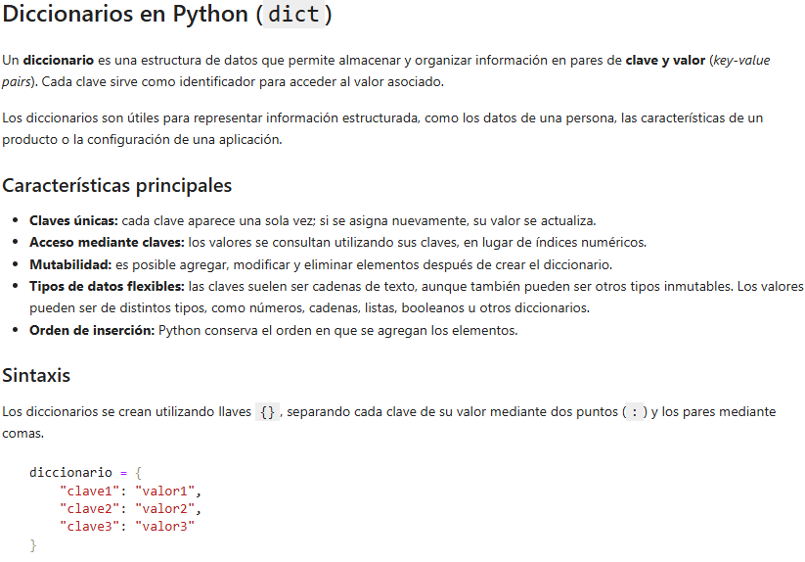
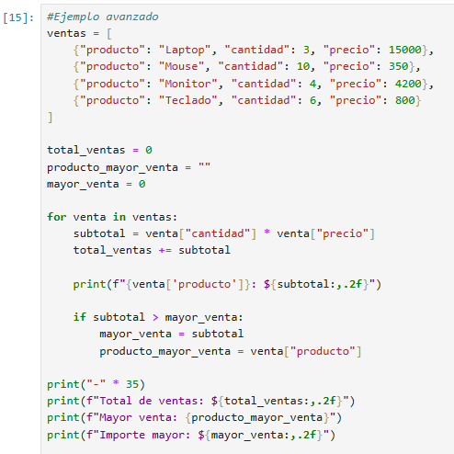
Diccionarios en python
13
Notes:
Tiempo: 2 minutos. Usa for como patrón preferido cuando ya se conoce la colección que se quiere recorrer. range(3) genera 0, 1, 2.

Slide 14
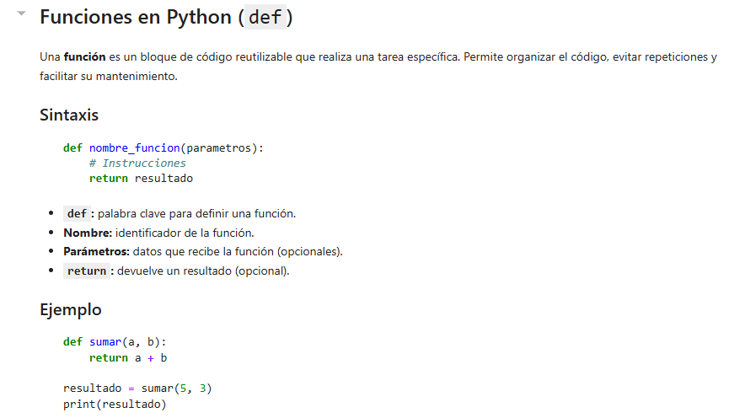
Funciones: código reutilizable
14
Notes:
Tiempo: 4 minutos. Diferencia print() de return: print muestra; return entrega un valor que se puede reutilizar. En producción convendría validar que la lista no esté vacía.

Slide 15
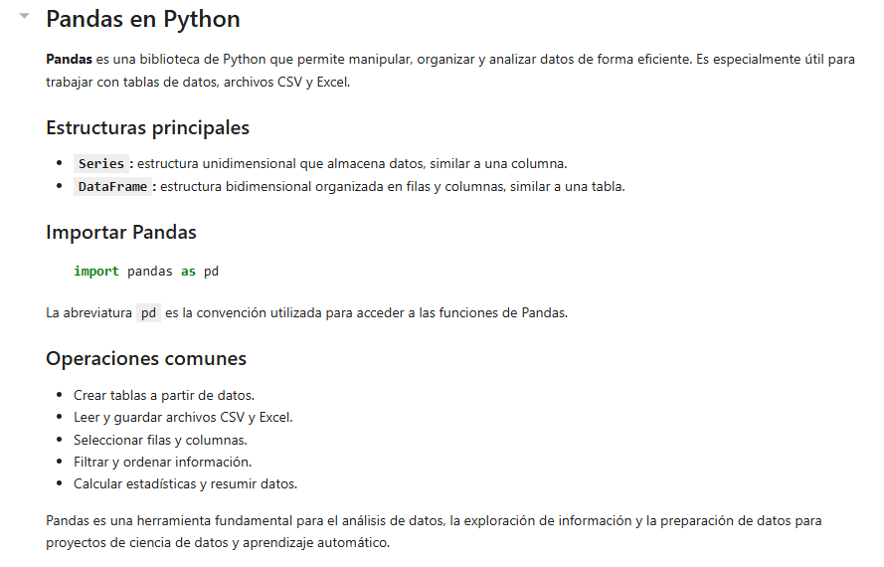
Pandas: trabajar con datos tabulares
15
Notes:
Tiempo: 3 minutos. En Colab normalmente Pandas ya está instalado. Ejecuta la celda y describe filas como registros y columnas como variables/campos.

Slide 16
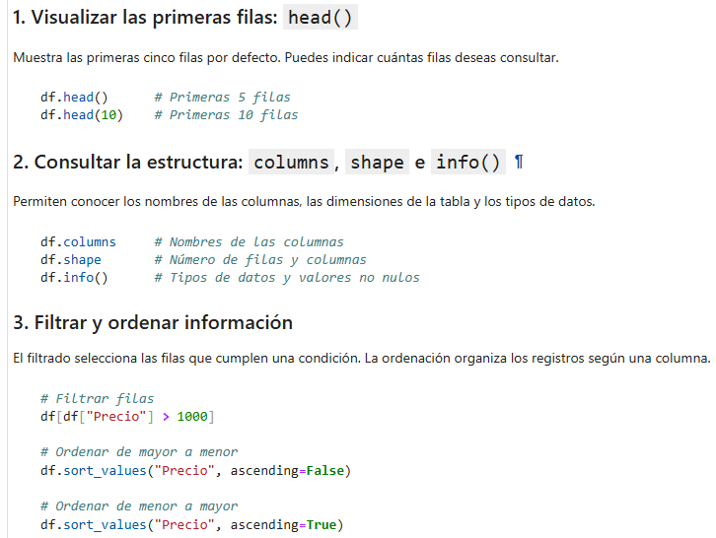
Explorar y filtrar con Pandas
16
Notes:
Tiempo: 3 minutos. Explica que df[condición] filtra filas. En este ejemplo el promedio es 1075. Muestra que Pandas permite expresar análisis de forma compacta.

Slide 17
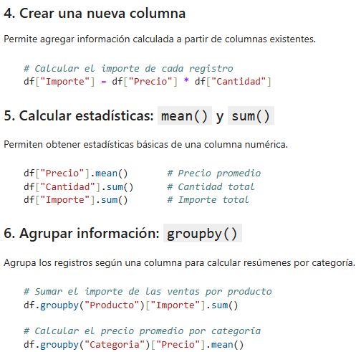
Explorar y filtrar con Pandas
17
Notes:
Tiempo: 3 minutos. Explica que df[condición] filtra filas. En este ejemplo el promedio es 1075. Muestra que Pandas permite expresar análisis de forma compacta.

Slide 18
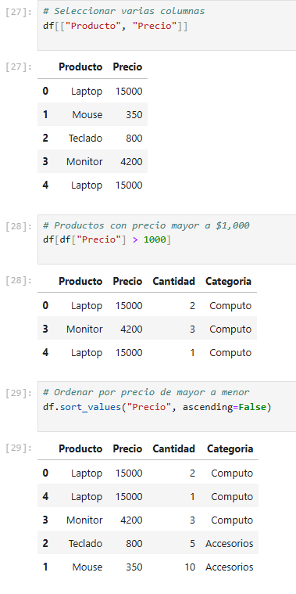
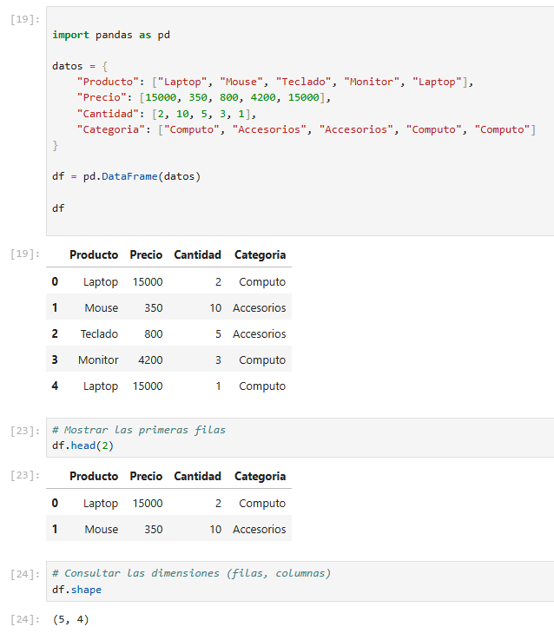
Operaciones comunes en pandas
15
Notes:
Tiempo: 3 minutos. Explica que df[condición] filtra filas. En este ejemplo el promedio es 1075. Muestra que Pandas permite expresar análisis de forma compacta.

Slide 19
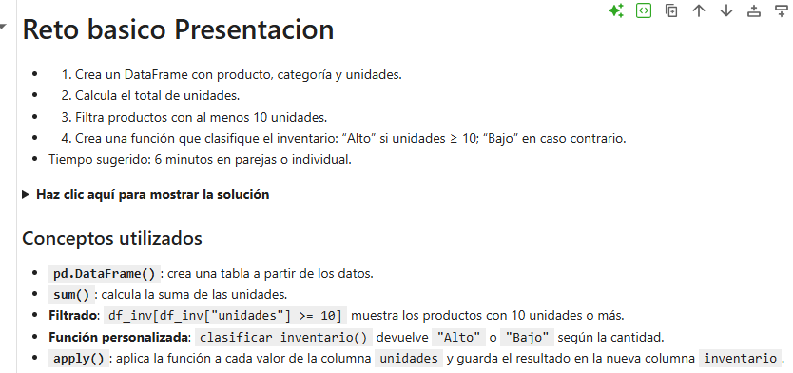
Reto práctico: mini análisis
18
Notes:
Tiempo: 6 minutos. Deja que intenten resolverlo. Si se atascan, ofrece pistas: pd.DataFrame, sum(), filtro df[df['unidades'] >= 10] y una función con if/else. La solución está en el notebook de práctica.

Slide 20
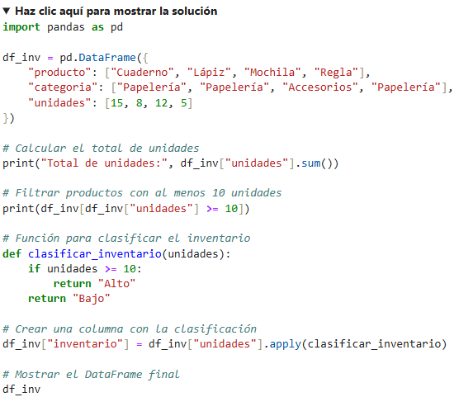
Solución del reto práctico
20
Notes:
Usa esta diapositiva después de que los participantes intenten el reto. Resultado total: 40 unidades. Productos filtrados: Cuaderno y Mochila. La columna inventario se crea aplicando la función a cada valor de unidades.

Slide 21
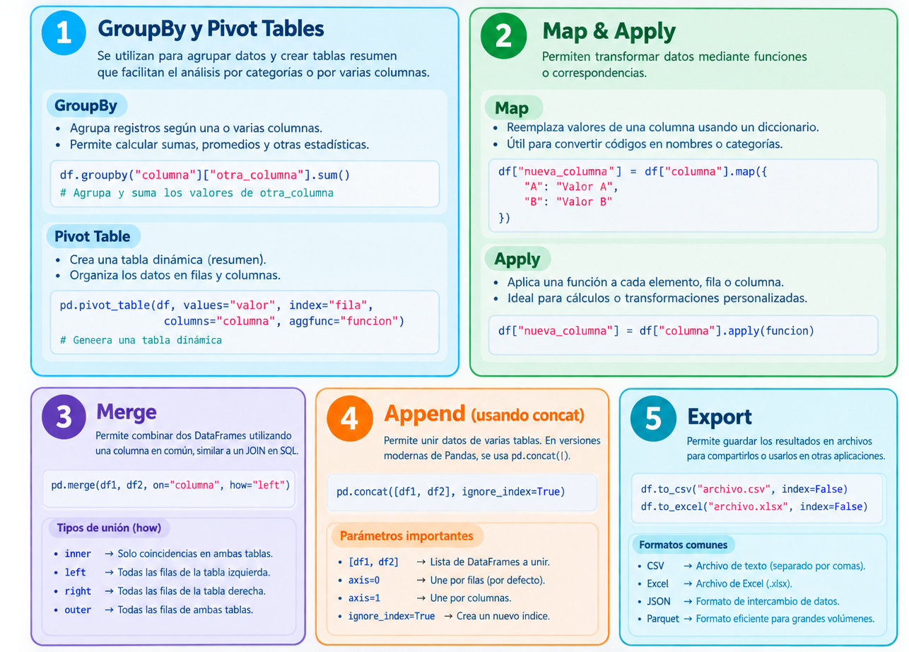
Pandas intermedio
21
Notes:
Usa esta diapositiva después de que los participantes intenten el reto. Resultado total: 40 unidades. Productos filtrados: Cuaderno y Mochila. La columna inventario se crea aplicando la función a cada valor de unidades.

Slide 22
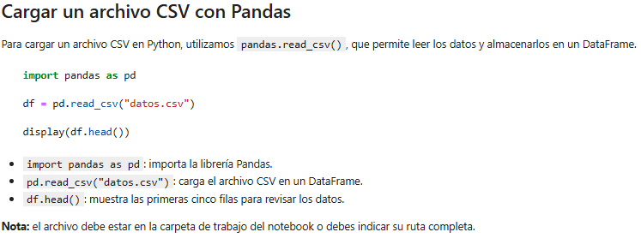
Archivos para en Analisis de Datos
22
Notes:
Usa esta diapositiva después de que los participantes intenten el reto. Resultado total: 40 unidades. Productos filtrados: Cuaderno y Mochila. La columna inventario se crea aplicando la función a cada valor de unidades.

Slide 23
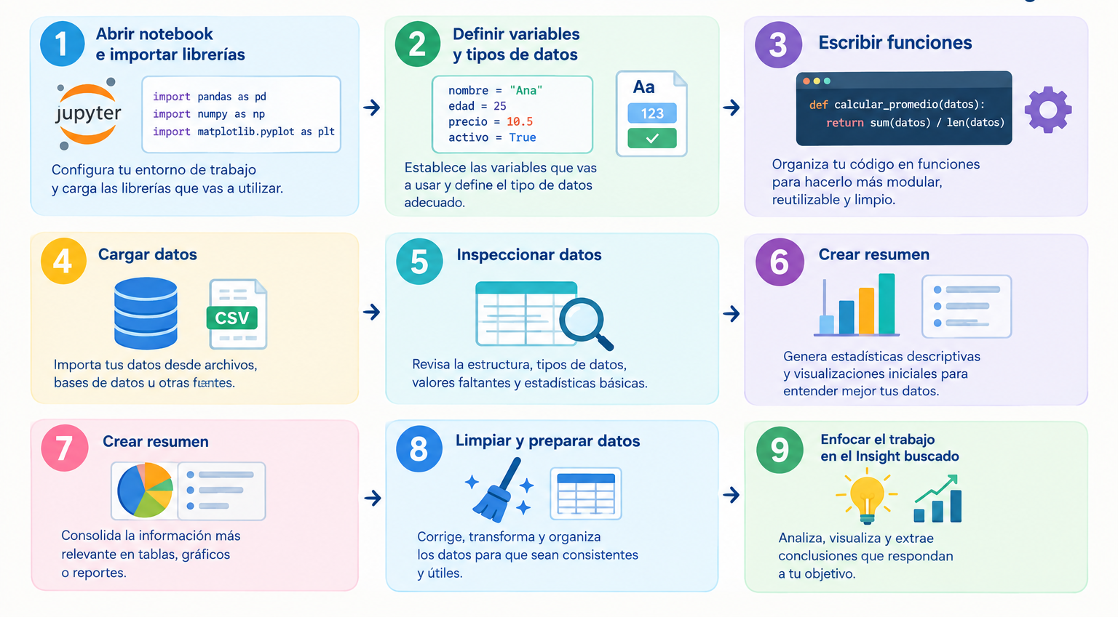
Flujo básico para el Analisis de datos
23
Notes:
Tiempo: 2 minutos. Muestra un error de forma intencional si hay tiempo. Normaliza los errores como parte del proceso de aprender y depurar.

Slide 24
Errores comunes y buenas prácticas
• NameError: variable no definida o nombre escrito diferente.
• TypeError: operación incompatible entre tipos.
• IndentationError: bloque mal indentado.
• Ejecuta las celdas en orden y reinicia/ejecuta todo si el estado se confunde.
• Usa nombres claros, comentarios útiles y celdas pequeñas.
24
Notes:
Tiempo: 2 minutos. Muestra un error de forma intencional si hay tiempo. Normaliza los errores como parte del proceso de aprender y depurar.

Slide 25
Recapitulación
• Python es el lenguaje; Jupyter es el entorno/formato de notebooks; Colab es un servicio en la nube.
• Las variables y los tipos representan información.
• Condicionales y ciclos controlan el flujo.
• Las funciones encapsulan lógica reutilizable.
• Pandas convierte tablas en datos fáciles de explorar y analizar.
• Pregunta final: ¿qué base de datos puedes trabajar y que pregunta debes de responder?
25
Notes:
Tiempo: 2 minutos. Cierra pidiendo a una persona que explique la diferencia entre Jupyter y Colab y a otra que describa qué hace un DataFrame.

